Slide 1

재외동포를 위한 한국어 (영어권)
2-1
재미한국학교협의회 (NAKS)
The National Association for Korean Schools

Slide 2
선생님들의 편의를 위해 교재 자료 업로드와 여러 활동들을 제시하기 위해 노력했습니다. 필요하신 부분만 발췌해서 사용하셔도 되고, 각 교실에 맞게 추가/편집/삭제 가능합니다.
zoom이나 화상app을 통해 수업을 하시는 선생님들께서도 계시지만 파워포인트에 오디오, 비디오 삽입을 통한 수업을 하시는 경우에도 자료 활용에 도움이 되었으면 합니다.
재미한국학교협의회 (NAKS)
The National Association for Korean Schools

Slide 3
본 수업이 시작되기 전 할 수 있는 활동들입니다.
Warm-up options
학생들과 5분간 지난 한 주 뭐 했는지 이야기해 보기
6단원에 나온 어휘 및 쉬운 문장 받아쓰기 (낱말 3~5개 또는 짧은 문장 1~2개)
Quizlet을 통한 지난 6 단원 어휘를 복습할 수 있습니다. https://quizlet.com/_8ccrql?x=1jqt&i=2tig8t
오늘의 속담: 매주 속담 하나씩 소개하고 재미있는 뜻풀이 동영상도 같이 봅니다.
재미한국학교협의회 (NAKS)
The National Association for Korean Schools

Slide 4

오늘의 속담 “하룻강아지 범 무서울 줄 모른다”
재미한국학교협의회 (NAKS)
The National Association for Korean Schools
Notes:
태어난 지 얼마 안 된 강아지가 호랑이 무서운 줄도 모르고 짖어 댄다는 뜻. 즉, 경험이 없고, 철이 없어 함부로 상대방에게 덤비는 경우를 이르는 말
***하룻강아지: 한 살배기 강아지를 의미
https://youtu.be/U4-jovHNTCY

Slide 5
P. 60
재미한국학교협의회 (NAKS)
The National Association for Korean Schools
Notes:
사진 속의 여자아이가 무엇을 하고 있나요? 여러분들도 피아노를 칠 수 있어요?
혹시 다른 악기 할 줄 아는 학생도 있나요? 오늘은 여러분들이 악기나 운동 등 자신들의 특기에 대해서 이야기해 봐요.

Slide 6

재미한국학교협의회 (NAKS)
The National Association for Korean Schools
Notes:
파트너를 짝지어 읽어 보게 하거나 스피커를 누르고 대화를 들어 보게 한다.
지연이는 학교에서 뭘 배웠나요?
지연이 아빠는 피아노를 어디에서 배웠나요?

Slide 7
씨름
(Korean wrestling)
권투
(boxing)
배구
(volleyball)
수영
(swimming)
재미한국학교협의회 (NAKS)
The National Association for Korean Schools
Notes:
악기 연주 어휘와 운동 어휘를 알아봅시다.

Slide 8
재미한국학교협의회 (NAKS)
The National Association for Korean Schools
Notes:
학생들이 각각 대답해 볼 수 있도록 한다.

Slide 9


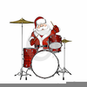



그림에 맞는 어휘를 연결시켜 보세요.
●
●
피아노를 치다
●
●
기타를 치다
●
●
바이올린을 켜다
●
●
첼로를 켜다
●
●
드럼을 치다
●
●
플루트를 불다
재미한국학교협의회 (NAKS)
The National Association for Korean Schools
Notes:
https://clker.com (이미지 출처)

Slide 10
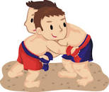







그림에 맞는 운동 어휘를 연결시켜 보세요.
●
●
탁구를 치다
●
●
씨름
●
야구를 하다
●
●
권투
●
●
●
스키를 타다
●
●
수영
●
●
테니스를 치다
●
●
배구
재미한국학교협의회 (NAKS)
The National Association for Korean Schools

Slide 11
Quizlet을 통해 여러 방법으로 어휘를 공부해 봅시다.
Quizlet 7과 어휘를 클릭하세요
재미한국학교협의회 (NAKS)
The National Association for Korean Schools
Notes:
https://quizlet.com/_8ccrzk?x=1jqt&i=2tig8t

Slide 12
재미한국학교협의회 (NAKS)
The National Association for Korean Schools
Notes:
교재 P. 62 문법 표현을 공부해 봅시다.

Slide 13
문법 표현 ► -지요?
동사, 형용사 어간에 붙어서 서로 알고 있는 사실을 확인, 동의를 구할 때 사용한다.
결합 정보: 받침에 상관없이 V/A-지요?
받침 O 먹다 + = 먹지요
받침 X 가다 + = 가지요
말할 때는 ‘–지요’를 줄여서 ‘-죠‘
예) 오늘 날씨가 좋지요? → 오늘 날씨가 좋죠?
-지요
재미한국학교협의회 (NAKS)
The National Association for Korean Schools
Notes:
‘-지요?’의 질문에 대답할 때: 지요 (X)
예) 오늘 날씨가 춥지요? → 네, 추워요. (O)
→ 네, 춥지요. (X)

Slide 14
좋지요
귀엽지요
예쁘지요
재미한국학교협의회 (NAKS)
The National Association for Korean Schools
Notes:
교재 P. 62의 연습 문제를 같이 풀어 봅시다.

Slide 15
재미한국학교협의회 (NAKS)
The National Association for Korean Schools

Slide 16
문법 표현 ► -(으)ㄹ 수 있다/없다
동사 어간에 붙어서 어떤 일을 할 수 있는/없는 능력이나 가능성을 표현할 때 사용한다.
결합 정보: V-(으)ㄹ 수 있다/없다
받침 O 먹다 + 을 수 있다/없다 = 먹을 수 있다/없다
받침 X 가다 + ㄹ 수 있다/없다 = 갈 수 있다/없다
받침 ㄹ 만들다 + ㄹ 수 있다/없다 = 만들 수 있다/없다
재미한국학교협의회 (NAKS)
The National Association for Korean Schools
Notes:
예) 피아노를 칠 수 있어요? - 네, 칠 수 있어요.
- 아니요, 칠 수 없어요.

Slide 17
탈 수 있어요
읽을 수 있어요
볼 수 있어요
재미한국학교협의회 (NAKS)
The National Association for Korean Schools
Notes:
교재 P. 63 연습 문제를 풀어 봅시다.

Slide 18
재미한국학교협의회 (NAKS)
The National Association for Korean Schools
Notes:
악기[악끼] → 받침 [ㄱ, ㄷ, ㅂ] + 첫소리 자음 ‘ㄱ, ㄷ, ㅂ, ㅅ, ㅈ’ ➜ 받침 [ㄱ, ㄷ, ㅂ] + 된소리 [ㄲ, ㄸ, ㅃ, ㅆ, ㅉ]로 발음합니다.
음악회[으마쾨] →받침 [ㄱ, ㄷ, ㅂ, ㅈ]+ 첫소리 ‘ㅎ’ → 거센소리[ㅋ, ㅌ, ㅍ, ㅊ]

Slide 19
재미한국학교협의회 (NAKS)
The National Association for Korean Schools
Notes:
친구들과 서로 이야기해 볼 수 있도록 한다.

Slide 20
재미한국학교협의회 (NAKS)
The National Association for Korean Schools
Notes:
학생들에게 한 문장씩 돌아가면서 읽어 보도록 한다.

Slide 21
재미한국학교협의회 (NAKS)
The National Association for Korean Schools
Notes:
쓰기 숙제로 내서 lingt.com을 이용해 학생들이 직접 쓴 것을 읽고 녹음해서 제출하도록 한다.

Slide 22

재미한국학교협의회 (NAKS)
The National Association for Korean Schools
Notes:
딱지 접는 방법 동영상
Wonpyo Lee – Origami & DIY https://youtu.be/_TRZWfCb3CQ

Slide 23
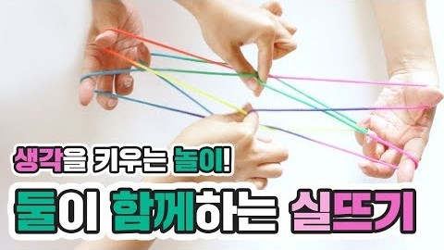
재미한국학교협의회 (NAKS)
The National Association for Korean Schools
Notes:
생각을 키우는 놀이 https://youtu.be/RyIVxK07YHg

Slide 24
재미한국학교협의회 (NAKS)
The National Association for Korean Schools
Notes:
워크북 P. 28-31

Slide 25
기타를 치지요
피아노를 치지요
비가 오지요
플루트를 불지요
집에 갔지요
재미한국학교협의회 (NAKS)
The National Association for Korean Schools

Slide 26
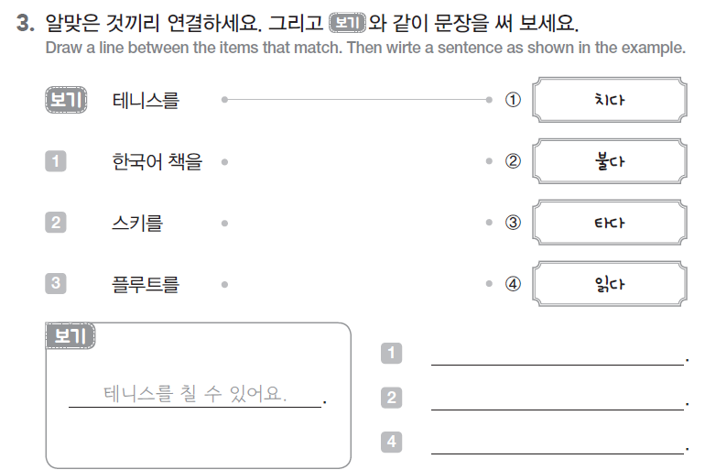
한국어 책을 읽을 수 있어요
스키를 탈 수 있어요
플루트를 불 수 있어요
재미한국학교협의회 (NAKS)
The National Association for Korean Schools

Slide 27
할 수 있어
수영을 할 수 없어
자전거를 탈 수 없어
재미한국학교협의회 (NAKS)
The National Association for Korean Schools

Slide 28
재미한국학교협의회 (NAKS)
The National Association for Korean Schools
Notes:
받아쓰기 문장 1) 탁구가 재미있지요?
2) 아빠는 피아노를 칠 수 있어요.

Slide 29
숙제 예시
1) 워크북 단원 7과 하기 P. 28-31
2) Quizlet 7과 어휘 복습 https://quizlet.com/_8ccrzk?x=1jqt&i=2tig8t
3) 동화 원고지 따라 쓰기 (학생들에게 따로 첨부해서 보내 줍니다)
4) 받아쓰기 공부하기 (7단원 읽기에 나오는 문장 1~2개 혹은 어휘)
5) 오늘의 속담 “하룻강아지 범 무서울 줄 모른다.” 외우기 (받아쓰기 문장으로 출제해도 좋습니다)
6) 한국어 교재 P. 65 문제 2. 무슨 운동을 할 수 있고, 무슨 운동을 배우고 싶은지 쓴 다음 https://www.lingt.com/ 들어가서 본인의 목소리로 읽고 녹음한 뒤 submit을 누르세요.
재미한국학교협의회 (NAKS)
The National Association for Korean Schools
Notes:
교사를 위한 노트:
Lingt.com으로 들어가 sign up을 하시고 각 반을 만들 수 있습니다. 맨 위의 create 버튼을 눌러 문제를 만드시고 선생님의 목소리를 녹음하시면 됩니다. 왼쪽의 다양한 기능바를 drag해서 오른쪽 새로 만들 화면으로 가지고 오시면 됩니다. 마이크 사인을 누르시면 선생님 목소리가 녹음되고 그 다음에 학생들이 녹음하도록 Speak 버튼을 끌어서 밑에 두면 듣기 말하기 문제도 됩니다. 영상, 그림도 삽입이 가능합니다. 그리고 학생들은 따로 sign up을 하지 않아도 선생님께서 링크를 보내 주시면 들어올 수 있습니다.

Slide 30
한국어 교재 외 수업 자료 (optional)
► 매주 수업 시간 혹은 숙제로 짧은 동화를 읽고 동화를 원고지에
따라 써 보기
► 역사/전래 동화: 동영상을 보여 주고 질문에 답해 보기
► 발음 공부하기
재미한국학교협의회 (NAKS)
The National Association for Korean Schools

Slide 31
재미한국학교협의회 (NAKS)
The National Association for Korean Schools

Slide 32
재미한국학교협의회 (NAKS)
The National Association for Korean Schools

Slide 33
재미한국학교협의회 (NAKS)
The National Association for Korean Schools

Slide 34
재미한국학교협의회 (NAKS)
The National Association for Korean Schools

Slide 35
나비
해
애벌레
빗물
흙
바람
재미한국학교협의회 (NAKS)
The National Association for Korean Schools

Slide 36
씨앗
새싹
꽃
재미한국학교협의회 (NAKS)
The National Association for Korean Schools

Slide 37
재미있는 한국사
★ 초등학생 저학년을 기준으로 해서 고조선부터 현재까지 역사 동화를 이용하여 신화와 전설 등 흥미 위주로 간단히 소개하면서 관련 어휘에 익숙해지는 것을 목표로 합니다.
재미한국학교협의회 (NAKS)
The National Association for Korean Schools

Slide 38
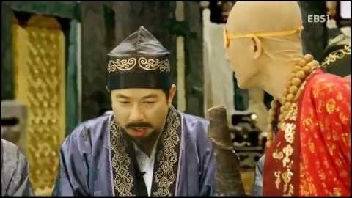
고려를 건국한 태조 왕건
재미한국학교협의회 (NAKS)
The National Association for Korean Schools
Notes:
통일 신라 말기 나라가 어지러워지며 후고구려, 후백제, 신라로 다시 나뉘게 되고 왕건이 결국 세 나라를 통일 시켜
고려를 건국하게 된다는 사실 중심으로 학생들에게 알려 준다.
“역사가 술술-후삼국을 통일한 왕건” https://youtu.be/o4LbFmbUHR0

Slide 39
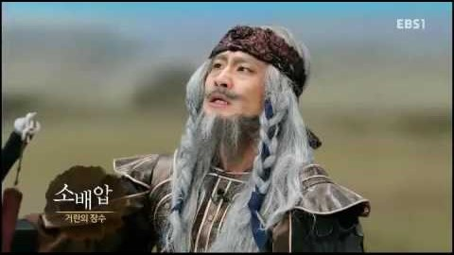
고려시대 이야기
재미한국학교협의회 (NAKS)
The National Association for Korean Schools
Notes:
고려시대 초기부터 후기까지의 하이라이트 사건들을 보여주는 동영상이다.
“역사가 술술-고려시대 이야기” https://youtu.be/05Y1O6vE6fQ

Slide 40
통일 신라 말기 나라가 어지러워지며 신라의 한 장수였던 견훤이 반란을 일으키게 됩니다. 견훤은 새로운 나라를 세우게 되는데 나라 이름을 무엇이라고 했나요?
견훤이 후백제를 세우자, 신라의 승려 출신인 궁예도 강한 군사력을 모아 새로운 나라를 건립합니다. 나라 이름을 무엇이라고 했나요?
후고구려의 궁예가 점점 포악해지자, 왕건은 반란을 일으켜 새로운 나라 ‘고려’를 세우게 됩니다. 나라 이름을 고려라고 한 이유는 무엇인가요?
고려 시대 때 화약 무기를 개발하여 왜군을 무찌르는데 큰 공헌을 세운 사람은 누구입니까?
후백제
후고구려
고구려의 뜻을 이어받았다는 의미로 고려라고 이름 지었다.
최무선
재미한국학교협의회 (NAKS)
The National Association for Korean Schools
재미한국학교협의회 (NAKS)
The National Association for Korean Schools
재미한국학교협의회 (NAKS)
The National Association for Korean Schools

Slide 41
발음 공부하기 ► ㅂ + ㅎ → [ㅍ]
복잡하고 [ 복짜파고 ] 입학하다 [ 이파카다] 잡히다[자피다]
‘ㅂ’ 과 ‘ㅎ’ 이 만나면 [ㅍ]으로 발음된다.
밑줄 친 부분에 주의해서 다음 문장을 큰 소리로 읽어 봅시다.
동생이 초등학교에 입학했어요.
지하철이 아주 복잡해요.
일이 손에 안 잡혀요.
재미한국학교협의회 (NAKS)
The National Association for Korean Schools

Slide 42
Reference
재외동포를 위한 한국어 2-1 (영어권). 교육부 국립국제교육원
재외동포를 위한 한국어 2-1 (범용). 교육부 국립국제교육원
한글학교 학생용 동화로 배우는 한국어. 재외동포교육진흥재단
한국어 3. 한국교육과정 평가원. 국제교육진흥원
깨비 키즈 속담 https://youtu.be/U4-jovHNTCY
Quizlet https://quizlet.com/_8ccrzk?x=1jqt&i=2tig8t
Wonpyo Lee – Origami & DIY https://youtu.be/_TRZWfCb3CQ
생각을 키우는 놀이 https://youtu.be/RyIVxK07YHg
“역사가 술술-후삼국을 통일한 왕건” https://youtu.be/o4LbFmbUHR0
“역사가 술술-고려시대 이야기” https://youtu.be/05Y1O6vE6fQ
재미한국학교협의회 (NAKS)
The National Association for Korean Schools

